Slide 1
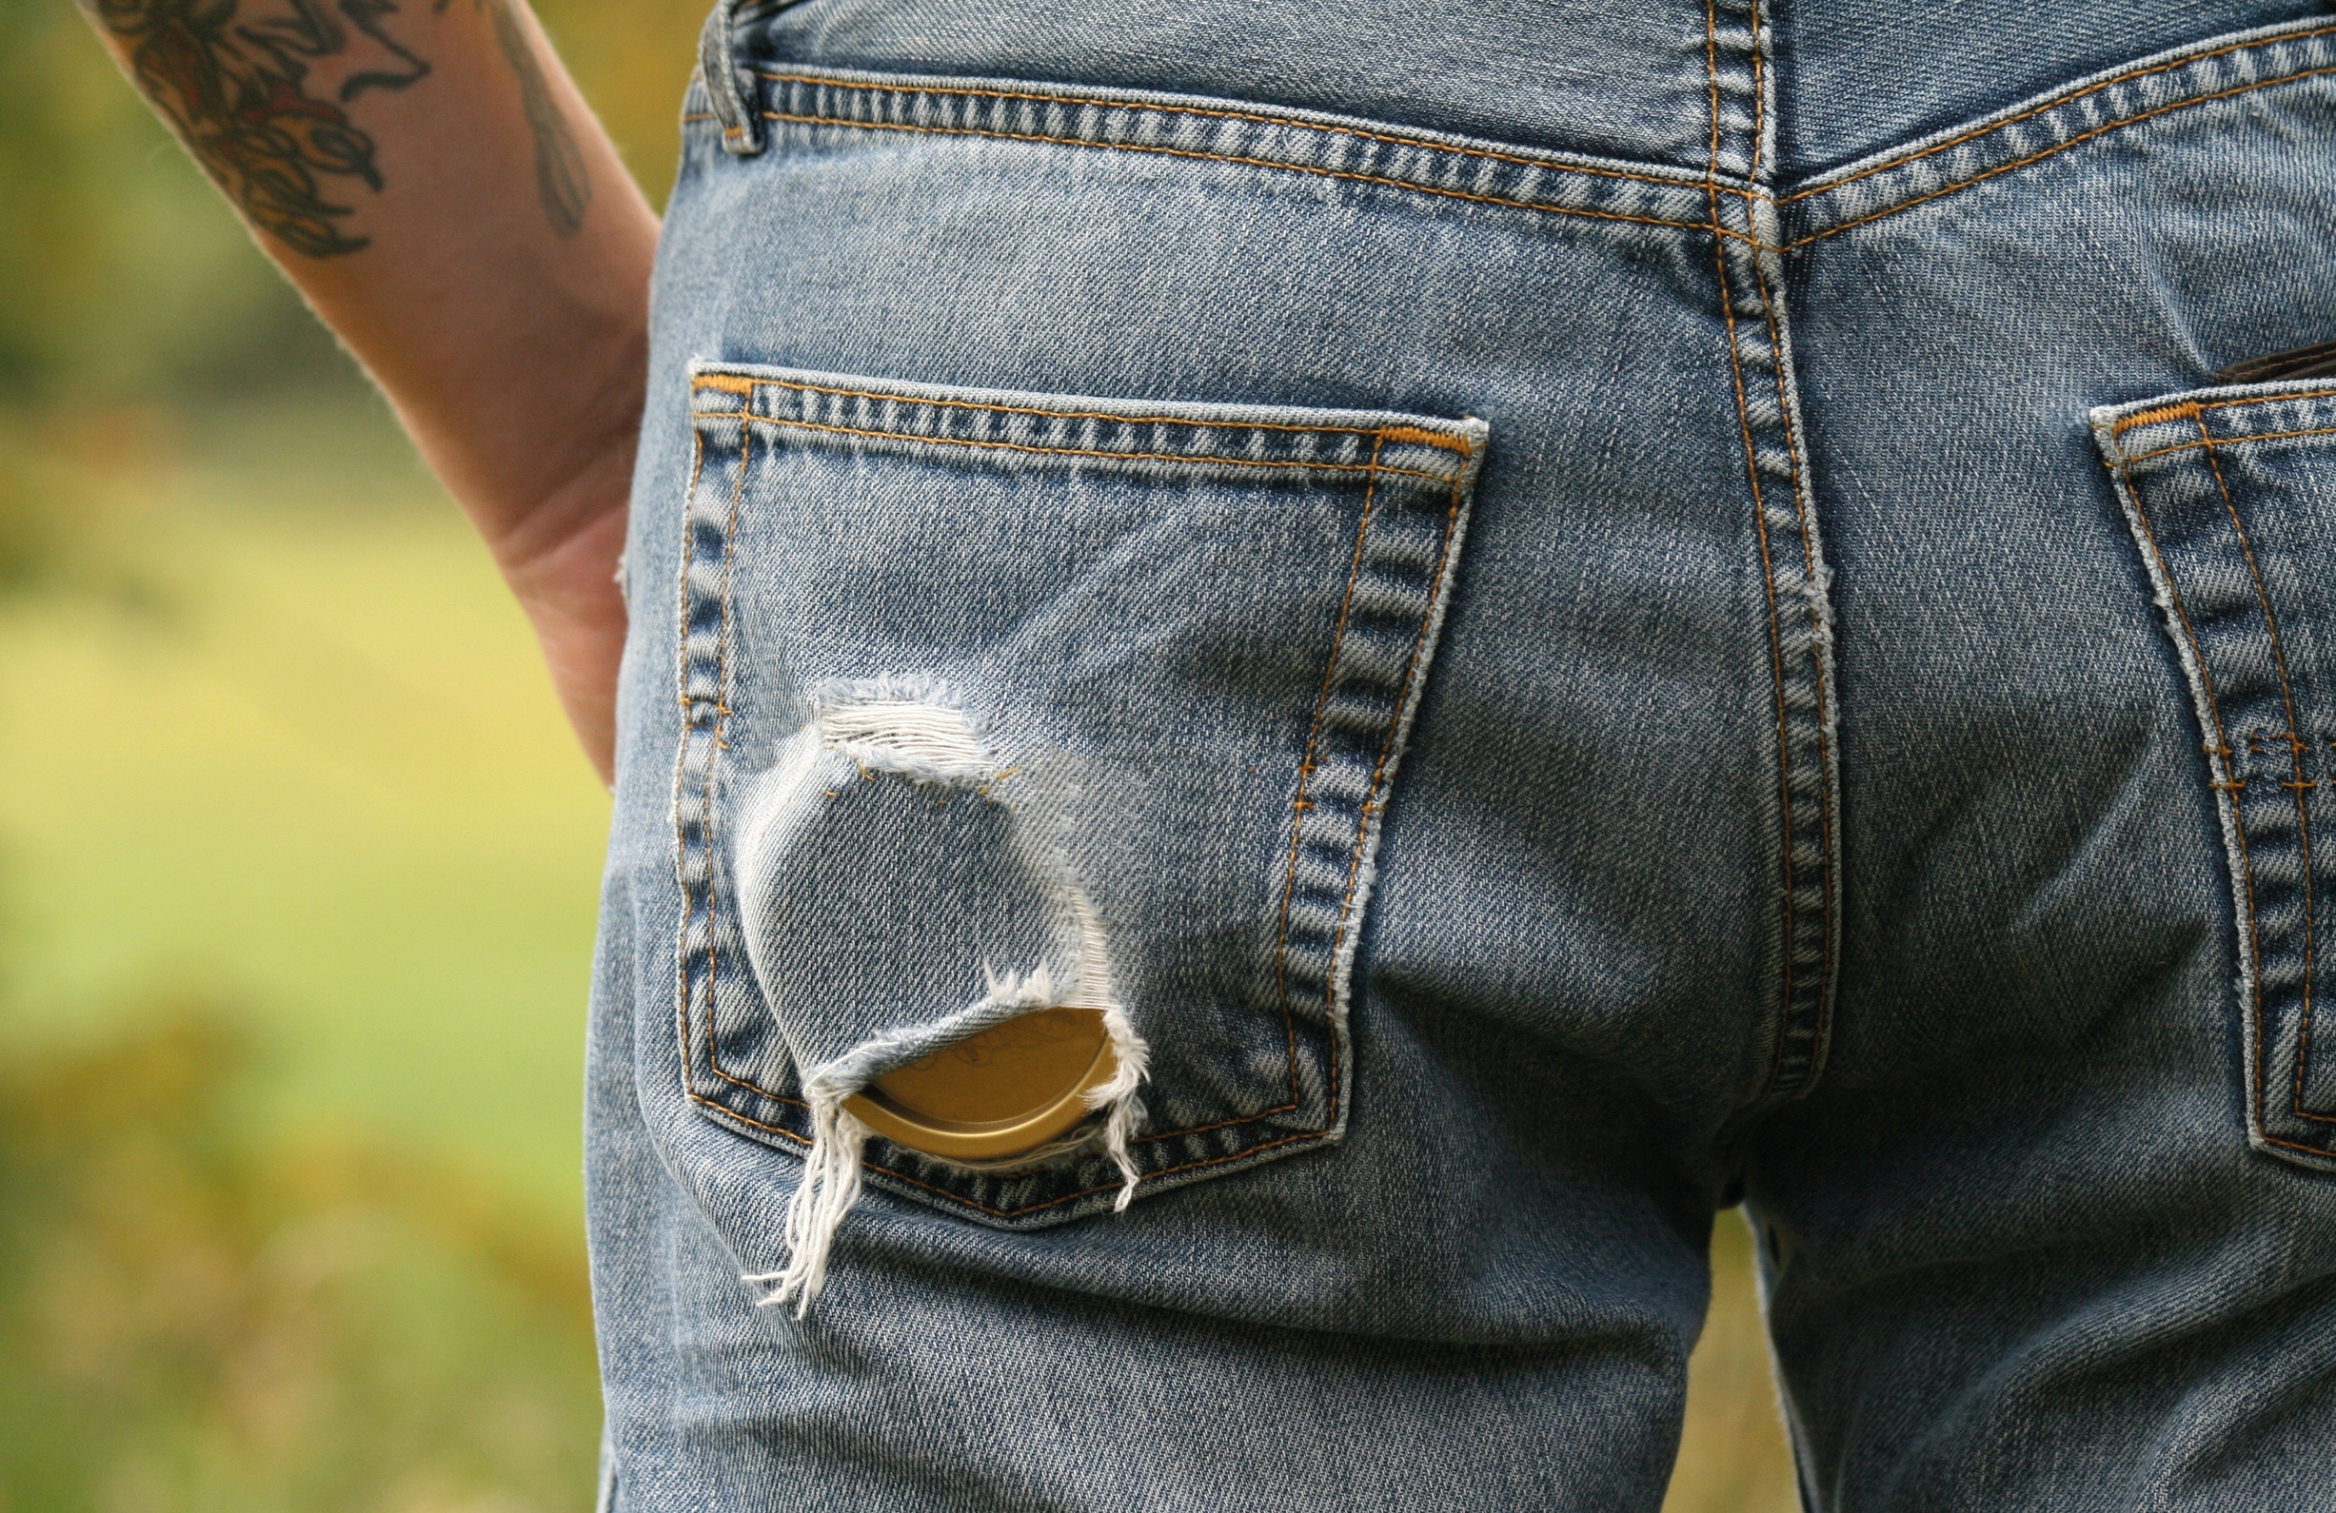

02.-13.11.2026
DIGIRAATI
YLÄKOULU-LAISILLE
VINKKAA NUORELLE DIGIRAADISTAMME!
JÄRJESTÄMME EPT-VIIKOLLA DIGIRAADIN YLÄKOULULAISILLE, JONKA TEEMANA ON NIKOTIINITUOTTEET. NUORET SAAVAT DIGIRAADISSA KESKUSTELLA ANONYYMISTI AIKUISEN JOHDOLLA SIITÄ, MITÄ HE AJATTELEVAT NIKOTIINITUOTTEISTA JA NIIHIN LIITTYVISTÄ ILMIÖISTÄ.
DIGIRAATIIN PÄÄSEE OSALLISTUMAAN LINKISTÄ DIGIRAATI.FI/NIKOTIINI1 JA SYÖTTÄMÄLLÄ LIITTYMISKOODIN NIKOTIINI1.

Slide 2
02.-13.11.2026
DIGIRAATI
TOISEN
ASTEEN OPISKELIJOILLE
VINKKAA NUORELLE DIGIRAADISTAMME!
JÄRJESTÄMME EPT-VIIKOLLA DIGIRAADIN TOISEN ASTEEN OPISKELIJOILLE, JONKA TEEMANA ON NIKOTIINITUOTTEET. NUORET SAAVAT DIGIRAADISSA KESKUSTELLA ANONYYMISTI AIKUISEN JOHDOLLA SIITÄ, MITÄ HE AJATTELEVAT NIKOTIINITUOTTEISTA JA NIIHIN LIITTYVISTÄ ILMIÖISTÄ.
DIGIRAATIIN PÄÄSEE OSALLISTUMAAN LINKISTÄ DIGIRAATI.FI/NIKOTIINI2 JA SYÖTTÄMÄLLÄ LIITTYMISKOODIN NIKOTIINI2.

Slide 3
02.-13.11.2026
DIGIRAATI NIKOTIINI-TUOTTEISTA
VINKKAA NUORELLE DIGIRAADISTAMME EPT-VIIKOLLA!

Slide 4

DIGIRAATI
YLÄKOULULAISET JA TOISEN ASTEEN OPISKELIJAT
IKÄ:
EHKÄISEVÄ PÄIHDETYÖ EHYT RY
NIKOTIINITUOTTEET JA NIIHIN LIITTYVÄT ILMIÖT
AIHE:
MISSÄ:
DIGIRAATI.FI/NIKOTIINI1
YLÄKOULU
LIITTYMISKOODI: NIKOTIINI
MISSÄ:
DIGIRAATI.FI/NIKOTIINI2
TOINEN ASTE
LIITTYMISKOODI: NIKOTIINI 2

